Slide 1


Slide 2


О ПРОЕКТЕ СЕМЕЙНАЯ МАСТЕРСКАЯ
«ТВОРЕНИЕ ДОБРЫХ РУК»:
ГЛАВНАЯ РЕШАЕМАЯ ПРОБЛЕМА –
повышение потенциала семей с детьми для выхода на уровень самообеспечения, путём основанном на методе коучинга,
т.е. раскрытие потенциала человека и дальнейшей помощи
в решении существенных проблем и достижения определённой цели.
Реализация типовых алгоритмов помощи, является важным компонентом Проекта развития межведомственного взаимодействия, с привлечением общественных и волонтерских организаций, а также комплексного подхода
к решению проблем семей с детьми, имеющих низкий уровень дохода. Специалистами центра применяются технологии помощи, ориентированные
на активизацию внутренних ресурсов и выхода из кризисной ситуации семьи.

Slide 3

ЦЕЛЬ ПРОЕКТА:
Повышение потенциала семей с детьми для выхода на уровень самообеспечения.
ЗАДАЧИ ПРОЕКТА:
- Проведение информационно-просветительской работы и публичных мероприятия;
- Реализация программ работы Семейной мастерской;
- Ресурсное обеспечение деятельности Семейной мастерской;
- Нормативное, организационное и методическое обеспечение деятельности Семейной мастерской.
ЦЕЛЕВАЯ ГРУППА ПРОЕКТА:
- Родители (законные представители), имеющие доход ниже прожиточного минимума
и имеющие риск возможного развития семейного неблагополучия;
- Алкозависимые родители (законные представители), не выполняющие надлежащим образом своих обязанностей по воспитанию, обучению и содержанию детей;
- Дети из семей, имеющие низкий уровень дохода;
- Родители (законные представители), не имеющие трудового дохода.

Slide 4
ЭТАПЫ РЕАЛИЗАЦИИ ПРОЕКТА:
1. Нормативное, организационное и методическое обеспечение деятельности ПРОЕКТА;
1.1. Разработка и утверждение нормативных документов о создании и деятельности Семейной мастерской;
1.2. Создание и деятельность рабочей группы по управлению проектом;
1.3. Создание рабочей группы исполнителей мероприятий проекта в формате кейс-лаборатории;
1.4. Разработка и утверждение программ «Семейных мастерских», «Кейс-лаборатория», «Уголок счастья», «Новая волна»;
1.5. Подбор целевых групп проекта и наставников, привлечение добровольцев.
2. Ресурсное обеспечение деятельности ПРОЕКТА;
2.1. Подготовка помещений для ПРОЕКТА;
2.2. Размещение режимной вывески, закупка и установка оборудования;
2.3. Заключение соглашений с организациями-партнёрами.
3. Реализация программ работы ПРОЕКТА;
3.1. Проведение комплексной диагностики;
3.2. Организация работы семейного клуба «Уголок счастья», выездной мобильной группы, пункта проката оборудования;
3.3. Создание службы «Мама на час»;
3.4. Реализация запланированных в программах занятий;
3.5. Создание антикафе «Новая волна», портфолио достижений;
3.6. Повышение профессиональных компетенций специалистов.
4. Проведение информационно-просветительской работы и публичных мероприятия ПРОЕКТА;
4.1. «Всё начинается с семьи!» Торжественное мероприятие по открытию ПРОЕКТА;
4.2. Разработка и создание информационных материалов для тиражирования и распространения;
4.3. Создание раздела на официальном сайте организации, размещение информации в социальных сетях;
4.4. Проведение выставок.
4.5. Участие во Всероссийском форуме-"Вместе ради детей"(2025, 2026г);
4.6. Проведение итогового семинара.

Slide 5
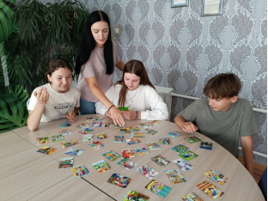
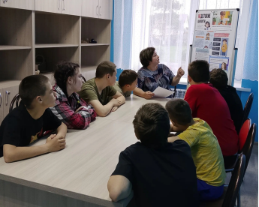
ХАРАКТЕРИСТИКИ СОЦИАЛЬНЫХ СЕРВИСОВ,
ТЕХНОЛОГИЙ, МЕТОДИК:
Коуч-сервис – эта методика направлена на раскрытие потенциала семьи, определение направлений деятельности в рамках семейных мастерских и укрепление внутрисемейных отношений.
Кейс-менеджмент (управление случаями) – данная методика позволяет оценить ситуацию, разработать и реализовать программы сопровождения родителей с алкогольной зависимостью, опираясь на внутренние ресурсы членов семьи и их ближайшего окружения.
Создание семейной и молодежной гостиной – этот подход способствует повышению социального статуса малообеспеченных семей путем стимулирования социальной активности, а также развитию личности получателей социальных услуг, формированию положительных интересов, укреплению родительской ответственности и мотивации улучшения финансового состояния семьи.
Группа краткосрочного присмотра – методика обеспечивает присмотр за детьми на период занятости родителей.
Мобильная группа и прокат оборудования – это делает помощь более доступной для
нуждающихся.
Реабилитация несовершеннолетних в условиях стационара – данный метод предназначен для предоставления комплекса социальных услуг, направленных на выход семьи из трудной ситуации.

Slide 6
РЕЗУЛЬТАТЫ ПРИМЕНЕНИЯ ПРАКТИКИ
ЗА 2025 г.
Увеличение количества семей, справившихся с трудной жизненной ситуацией, связанной с низким уровнем дохода;
Укрепление взаимоотношений между родителями и детьми;
Повышение качества жизни детей в малообеспеченных семьях;
Улучшение знаний и компетенций родителей в вопросах профессиональной ориентации своих детей;
Совершенствование материально-технической базы учреждений, работающих с несовершеннолетними и семьями с детьми;
Обеспечение передачи опыта семейных традиций от старших поколений к младшим;
Создание возможностей для подросткового заработка;
Оказание комплексной помощи в преодолении бедности и повышении потенциала семьи — Борьба с вредными привычками;
Расширение спектра предоставляемых услуг;
Снижение уровня социального сиротства за счет уменьшения числа родителей с алкогольной зависимостью;
Предоставление доступной помощи детям и семьям независимо от места проживания;
Формирование позитивных жизненных перспектив.

Slide 7
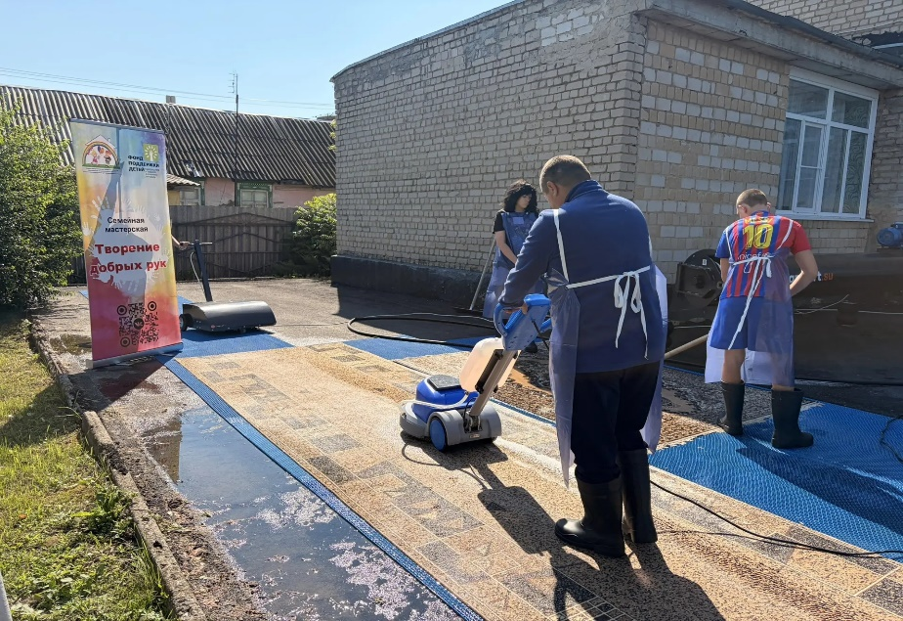
МАСТЕРСКАЯ ЧИСТОТЫ
«Домовой»
(химчистка ковров и мягкой мебели)

Slide 8
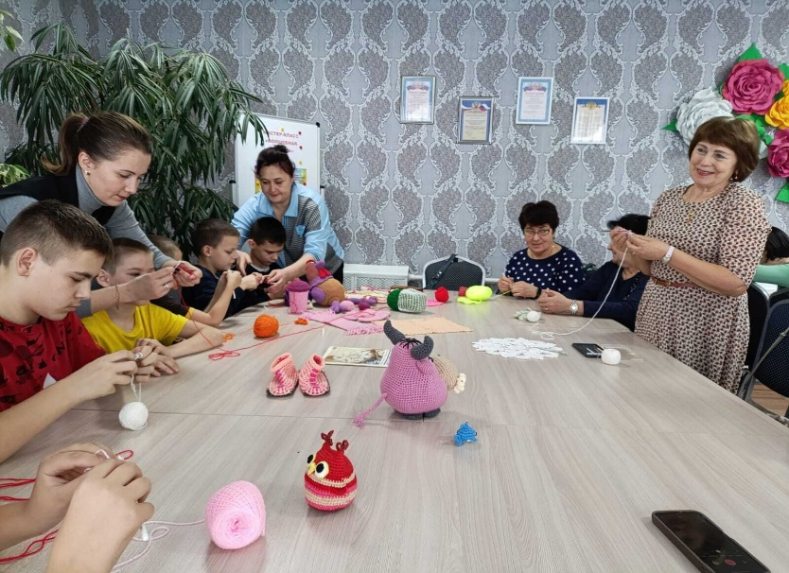
«ВОЛШЕБНАЯ НИТЬ»
(вязальная мастерская)

Slide 9
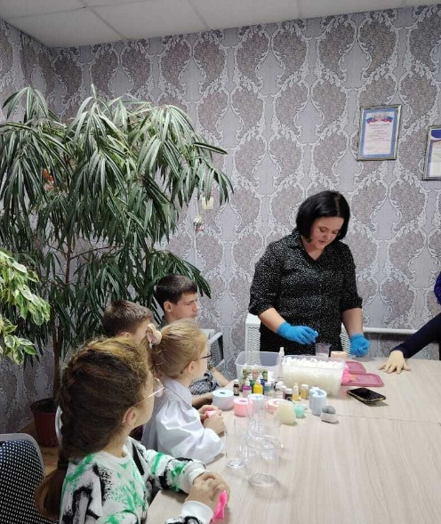
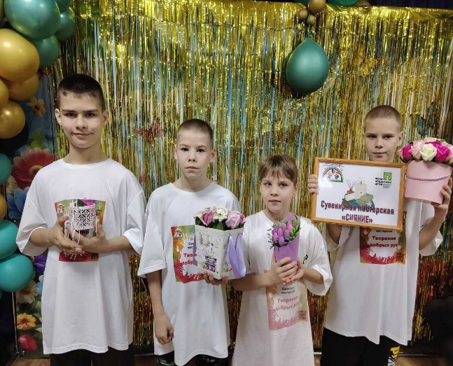
«СУВЕНИРНАЯ МАСТЕРСКАЯ «СИЯНИЕ»
(изготовление мыла и свечей)

Slide 10
«ЛАКОМКА»
(кулинарная мастерская)

Slide 11

СЕМЕЙНЫЙ КЛУБ
«Уголок счастья»
Цель программы - формирование ключевых компетенций для принятия рациональных финансовых решений в сфере управления личными денежными средствами, формирование готовности к профессиональному самоопределению.

Slide 12
МОЛОДЁЖНОЕ ПРОСТРАНСТВО
«Новая волна»
Цель программы - раскрытие творческого потенциала, получение новых знаний
и развитие профессиональных навыков. Это уникальная среда для неформального общения, креатива и обучения, где каждый может проконсультироваться
с экспертами по финансам, карьере и способам получения дополнительного дохода.

Slide 13
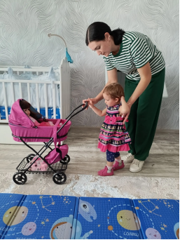
ПРОГРАММА
«Мама на час»
Цель программы - оказание помощи родителям (законным представителям), участвующих в мероприятиях проекта «Семейная мастерская «Творение добрых рук»», в вопросах воспитания и обучения детей в возрасте от 1-го года до 7-ми лет, организации присмотра
и ухода за ними.

Slide 14


